Slide 1
Αιματολογία Ι (Θ)
Ανοικτά Ακαδημαϊκά Μαθήματα στο ΤΕΙ Αθήνας
Ενότητα 6: Δομή και Λειτουργία των Λευκών Αιμοσφαιρίων
Αναστάσιος Κριεμπάρδης
Τμήμα Ιατρικών εργαστηρίων
Το περιεχόμενο του μαθήματος διατίθεται με άδεια Creative Commons εκτός και αν αναφέρεται διαφορετικά | Το έργο υλοποιείται στο πλαίσιο του Επιχειρησιακού Προγράμματος «Εκπαίδευση και Δια Βίου Μάθηση» και συγχρηματοδοτείται από την Ευρωπαϊκή Ένωση (Ευρωπαϊκό Κοινωνικό Ταμείο) και από εθνικούς πόρους.

Slide 2
Εισαγωγή 1/2
Στοιχεία κλειδιά.
Ουδετερόφιλα κοκκιοκύτταρα.
Βασεόφιλα – Μαστοκύτταρα.
Ηωσινόφιλα.
Μονοκύτταρα – Μακροφάγα
Δενδριτικά κύτταρα.
Τ- Λεμφοκύτταρα.
Β-Λεμφοκύτταρα.
Κύτταρα φυσικοί φονείς.

Slide 3
Εισαγωγή 2/2
Λευκά αιμοσφαίρια είναι το κυτταρικό στέλεχος του ανοσοποιητικού συστήματος.
Πολυμορφοπύρηνα.
Λεμφοκύτταρα.
Μονοκύτταρα/μακροφάγα.
Μαστοκύτταρα.
Δεδριτικά κύτταρα.
Φυσική και επίκτητη ανοσία (διαφορές).

Slide 4
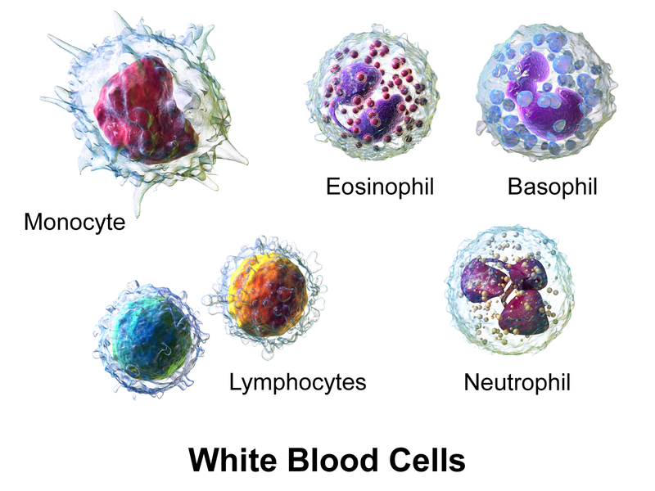
Λευκά αιμοσφαίρια
“Blausen 0909 WhiteBloodCells”, από BruceBlaus διαθέσιμο με άδεια CC BY 3.0

Slide 5
Φυσική ανοσία
Φαγοκύτταρα (ουδετερόφιλα, μονοκύτταρα, μακροφάγα).
Έκκριση ουσιών – φλεγμονή.
Βασεόφιλα, μαστοκύτταρα, ηωσινόφιλα.
Κύτταρα φυσικοί φονείς.
Συμπλήρωμα.
Πρωτεΐνες οξείας φάσης.
Κυτταροκίνες – ιντερφερόνες.

Slide 6
Επίκτητη ανοσία
Ωρίμανση και πολλαπλασιασμό των ειδικών για κάθε αντιγόνο Β και Τ- λεμφοκυττάρων.
Παραγωγή ανοσοσφαιρινών.
Εξουδετέρωση αντιγόνων.
Αντιγονοπαρουσιαστικά.
Ενεργοποίηση και πολλαπλασιασμός των Τ- και Β-λεμφοκυττάρων.
Τα Τ- υποβοηθούν τα Β-.
Πρώτη γραμμή άμυνας ουδετερόφιλα κοκκιοκύτταρα.

Slide 7
Στοιχεία – Κλειδιά
Ανοσοποιητικό σύστημα πολύπλοκο.
Καταστροφή παθογόνων (εξωτερικό ή εσωτερικό περιβάλλον).
Κυτταρικό σκέλος από λευκά αιμοσφαίρια.
Αλληλοεπικαλυπτόμενη δράση.
Ενεργοποίηση ή καταστολή φλεγμονής.

Slide 8
Ουδετερόφιλα κοκκιοκύτταρα 1/2
Paul Ehrilch 1900.
Πολύλοβος πυρήνας και κοκκία.
Διάμετρος 10-14μm.
3-4 λοβούς με γέφυρες χρωματίνης.
Ασαφές κυτταροπλασματικό περίγραμμα (ψευδοπόδια).
Ουδετερόφιλα κοκκία (όξινες και βασικές χρωστικές).

Slide 9
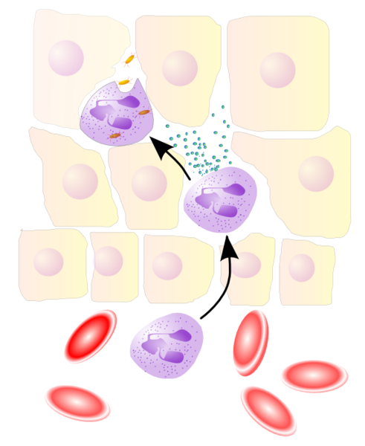
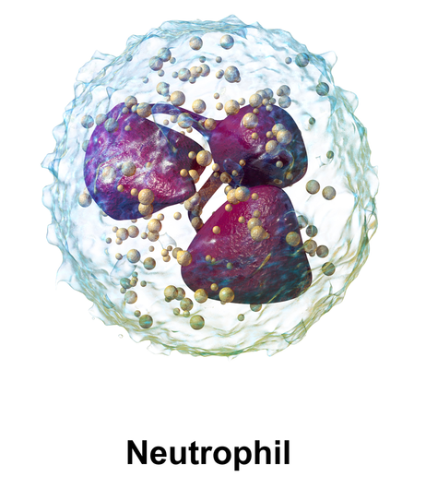
Ουδετερόφιλα κοκκιοκύτταρα 2/2
“Blausen 0676 Neutrophil”, από BruceBlaus διαθέσιμο με άδεια CC BY 3.0
“NeutrophilerAktion”, από Arcadian διαθέσιμο με άδεια CC BY-SA 3.0

Slide 10
Κοκκία Ουδετερόφιλα κοκκιοκύτταρα
Πρωτογενή (αζουρόφιλα)
Azzure A,
Μυελοϋπεροξειδάση.
Δευτερογενή (ειδικά).
Τριτογενή (κοκκία ζελατινάσης).
Εκκριτικά κυστίδια.

Slide 11
Ρόλος των κοκκίων
Πρωτεΐνες που καταστρέφουν μικροοργανισμούς/στόχους.
Azurophil granules | Specific qranules | Gelatinase granules | Secretory granules
Myeloperoxidase Neurophil elastase Cathepsin G Proteinase 3 Azurocidin Bacterial permeability-increasing protein Defensins | Lactoferrin Cathelicidin Lysozyme Collagenase Leukolysin Cytochrome b558 NGAL | Gelatinase Leukolysin Lysozyme NRAMP1 | CR1 CR3 (CD11b-CD18) FPR CD14 CD16

Slide 12
Ουδετερόφιλα και άμυνα
Κυκλοφορούσα δεξαμενή
Ουδετερόφιλα στα μεγάλα και μικρά αγγεία.
2. Περιφερική δεξαμενή
Προσκολλημένα στα τοίχωμα των τροχοειδών και κυρίως των πνευμόνων.

Slide 13
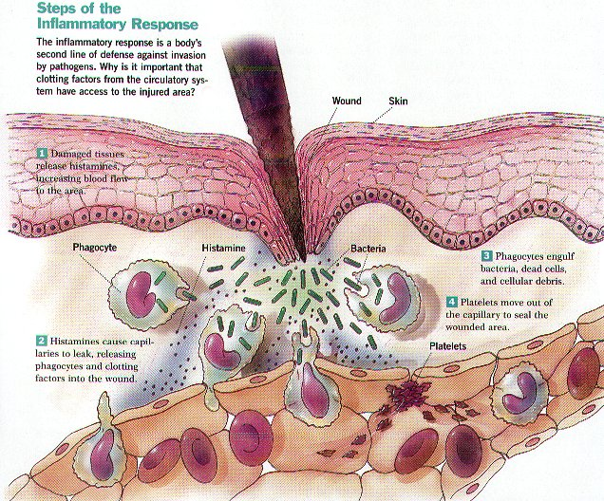
Φλεγμονή
Κυτταροκίνες (ΙL-8).
Μόρια προσκόλλησης.
Συσσώρευση.
Πρόσδεση (σελεκτίνη).
biologymad.com

Slide 14
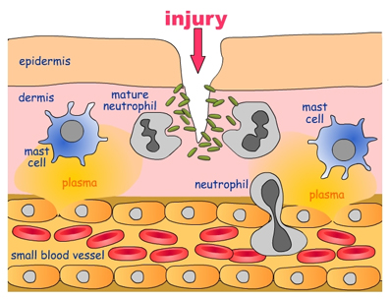
Φλεγμονή και Ουδετερόφιλα
Παραγωγή ελευθέρων ριζών οξυγόνου.
Απελευθέρωση στο κενοτόπιο των κατιονικών πρωτεϊνών των κοκκίων.
usdrugstore.blog.com

Slide 15
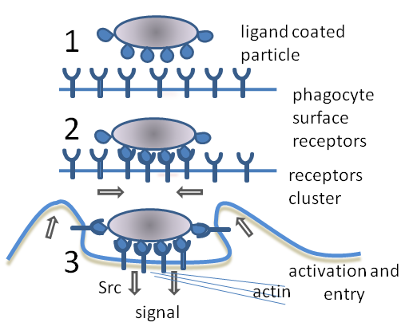
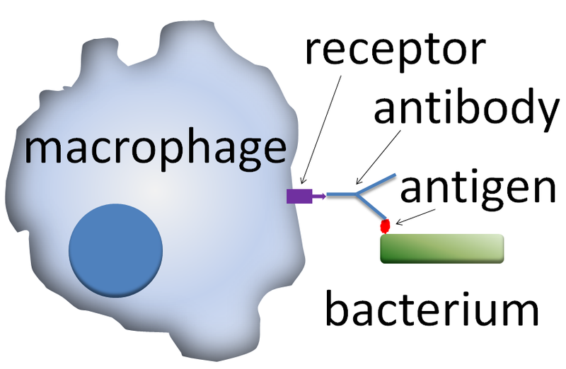
Φαγοκυττάρωση 1/2
“Opsonin”, από OgreBot διαθέσιμο με άδεια CC BY-SA 3.0
“Phagocytosis in three steps”, από File Upload Bot (Magnus Manske) διαθέσιμο με άδεια CC BY-SA 3.0

Slide 16
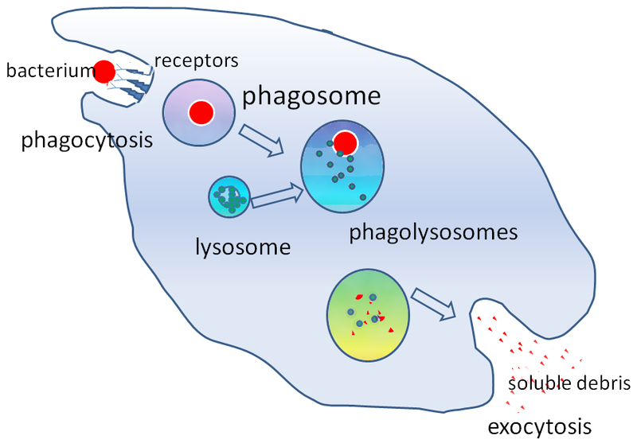
Φαγοκυττάρωση 2/2
“Phagocytosis2”, από File Upload Bot (Magnus Manske) διαθέσιμο με άδεια CC BY-SA 3.0

Slide 17
Όμοια κύτταρα; Βασεόφιλα – Μαστοκύτταρα
Μικρός πληθυσμός κοκκιοκυττάρων.
Κοκκία με βασεόφιλες χρωστικές.
Καταλαμβάνουν όλο το κυτταρόπλασμα.
Βασεόφιλα ολοκληρώνουν τη διαφοροποίηση στο μυελό των οστών (δε πολλαπλασιάζονται).
Μαστοκύτταρα στους ιστούς (πολλαπλασιάζονται).
Βασεόφιλα διάμετρο 10-14μm.
Πυρήνας σε σχήμα τριφυλλιού.

Slide 18
Μαστοκύτταρα 1/2
Δύο κατηγορίες
Μαστοβλάστες και προμαστοκύτταρα,
Μαστοκύτταρα.
Ανάλογα με το μέγεθος του πυρήνα, το σχήμα και την πυκνότητα των κοκκίων.
Τροποποίηση ανάλογα με το ερέθισμα από κυτταροκίνες και αυξητικούς παράγοντες.

Slide 19
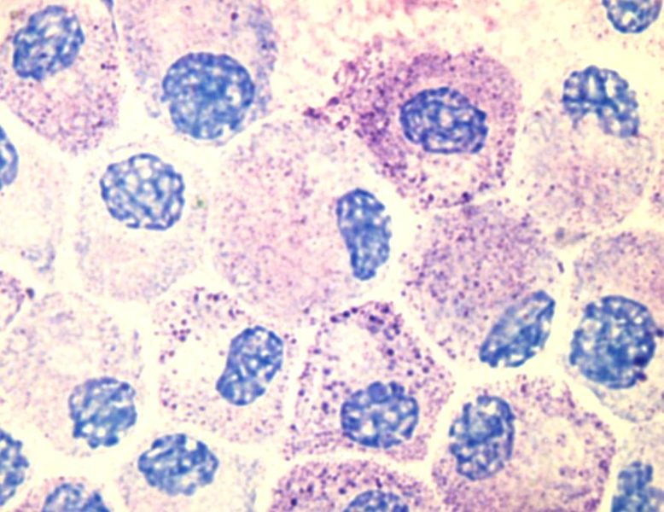
Μαστοκύτταρα 2/2
“Mast cell”, από Arcadian διαθέσιμο με άδεια CC BY-SA 3.0
“SMCpolyhydroxysmall”, από Kauczuk

Slide 20
Ρόλος (Βασεόφιλα – Μαστοκύτταρα )
Αλλεργία, αναφυλαξία, άσθμα
Εχθρικά για τον οργανισμό;
IgE ανοσοσφαιρίνη.
Παράσιτα.
Βακτήρια.

Slide 21
Ενεργοποίηση μέσω IgE-FcεRI
Εξωκυττάρια απελευθέρωση προσχηματισμένων μεσολαβητών (κοκκία).
Σύνθεση προφλεγμονωδών λιπιδικών μεσολαβητών (προσταγλαδίνες).
Σύνθεση και έκκριση αυξητικών παραγόντων κυτταροκινών και χημειοκινών.
Εξοίδηση των ιστών.
Εναπόθεση ινικής.
Υπεραντιδραστικότητα στη μεταχολίνη (άσθμα).
Καρδιοπνευμονικές μεταβολές.

Slide 22
Ενεργοποίηση χωρίς IgE-FcεRI
Δεν είναι πλήρης ξεκάθαρος.
Κυρίως για παράσιτα.
Μαστοκύτταρα στους ιστούς σε στενή επαφή με Τ-λεμφοκύτταρα.
Επηρεάζουν και τα δενδριτικά κύτταρα.
Ισορροπημένη απελευθέρωση φλεγμονωδών ή αντιφλεγμονωδών κυττοκινών.
Μαστοκύτταρα είναι ανοσορυθμιστικά κύτταρα.

Slide 23
Ηωσινόφιλα 1/2
Έλμινθες.
Αλλεργίες.
Ενεργοποιούνται από συμπλήρωμα, κυτταροκίνες, ανοσοσφαιρίνες.
Διάμετρος 10-14μm.
Δίλοβος πυρήνας.
Πορτοκαλί κοκκία (κατιονικές πρωτεΐνες).

Slide 24
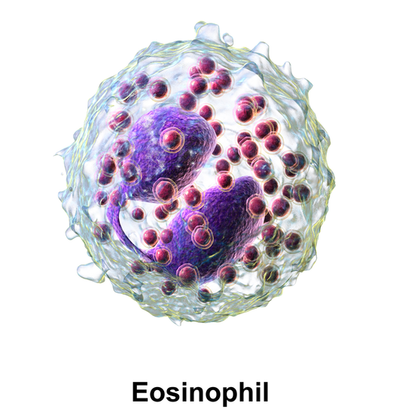
Ηωσινόφιλα 2/2
“Blausen 0352 Eosinophil”, από BruceBlaus διαθέσιμο με άδεια CC BY 3.0

Slide 25
Κοκκία Ηωσινόφιλα
Μείζων βασική πρωτεΐνη.
Ηωσινοφιλική κατιονική πρωτεΐνη.
Ηωσινοφιλική νευροτοξική.
Ηωσινοφιλική υπεροξειδάση.

Slide 26
Ο ρόλος των ηωσινοφίλων
Αλλεργικές αντιδράσεις.
Αύξηση του μαζικού αδένα (εφηβεία).
Ρύθμιση ωοθηκικού κύκλου.
Υποστροφή θύμου.
Άμυνα (ιοί και μικρόβια).
Αντιγονοπαρουσίαση μέσω Τ-λεμφοκυττάρων.
Αντιμετώπιση νεοπλασιών.
Ρύθμιση μαστοκυττάρων.

Slide 27
Μακροφάγα 1/2
Επίκτητη ανοσία.
Απελευθερώνονται από το μυελό ως μονοκύτταρα.
Μεταναστεύουν στους ιστούς, ωριμάζουν σε μακροφάγα.
Μέγεθος 20-80μm.
Μορφολογικά χαρακτηριστικά ανάλογα με τον ιστό.

Slide 28
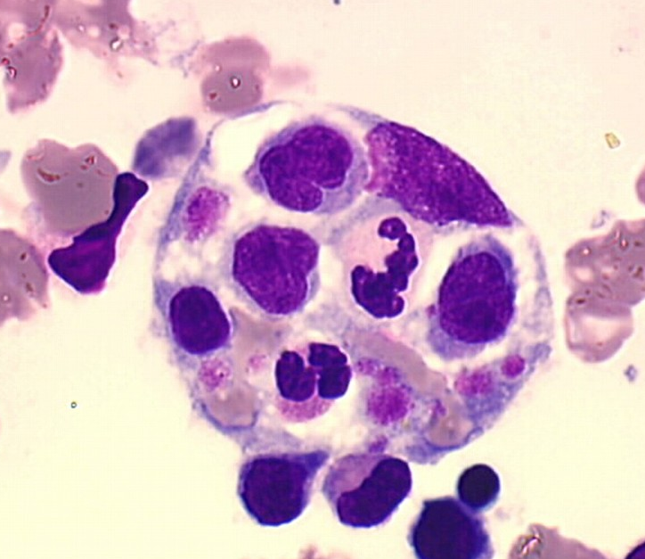
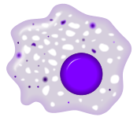
Μακροφάγα 2/2
“Macrophage”, από Arcadian διαθέσιμο με άδεια CC BY-SA 3.0
imagebank.hematology.org

Slide 29
Ρόλος (Μακροφάγα)
Φαγοκυττάρωση.
Αντιγονοπαρουσίαση.
Αντιμικροβιακή δραστηριότητα.
Ανάπλαση ιστών.
Έκκριση αυξητικών παραγόντων, κυτταροκινών, συμπληρώματος, προσταγλαδινών, ενζύμων.
Κακοήθειες.

Slide 30
Κύτταρα Kupffer 1/2
Μακροφάγα του ήπατος.
Αυλό ηπατικών κολποειδών.
Μεγαλύτερος πληθυσμός στο σώμα.
Απομάκρυνση κυττάρων που εισέρχονται μέσω της πυλαίας κυκλοφορίας.
Ερυθροκύτταρα.
Αποπτωτικά κύτταρα.
Ξένα σωμάτια.

Slide 31
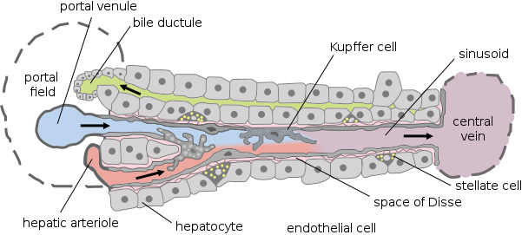
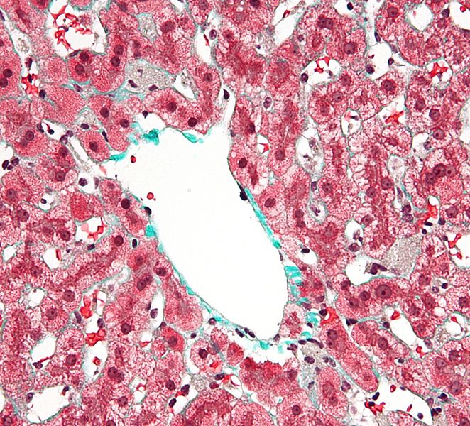
Κύτταρα Kupffer 2/2
“Hepatic structure2”, από Eug διαθέσιμο με άδεια CC BY 2.5
“Kupffer cells high mag cropped”, από Nephron διαθέσιμο με άδεια CC BY-SA 3.0

Slide 32
Σπληνικά μακροφάγα
Σημαντική θέση στην άμυνα.
Σε σπληνεκτομή υπάρχει κίνδυνος σηψαιμίας.
Μακροφάγα ερυθρού πολφού (αιμοποίηση).
Μακροφάγα οριακής ζώνης (καθαρισμός αίματος από αντιγόνα, παγίδευση).

Slide 33
Πνευμονικά μακροφάγα
Κυψελιδικά
Μικροοργανισμούς (αίμα/αναπνοή),
Υπεροξείδιο του υδρογόνου,
Λυσοζύμη, IL-1, TNF-A, PGE.
Διάμεσου ιστού
Ρυθμιστικές λειτουργίες,
Μικρότερα σε μέγεθος.

Slide 34
Μικρογλοιακά μακροφάγα
Διεγερμένα (αμοιβαδικά)
Πρώτη γραμμή άμυνας νευρικού συστήματος,
Σε φλεγμονή διεγείρονται και πολλαπλασιάζονται,
Σε ηρεμία φαγοκυτταρώνουν αποπτωτικά κύτταρα.
Αδρανή
Ανοσοεπιτήρηση,
Παραγάγουν νευροτροφικούς παράγοντες.

Slide 35
Μακροφάγα του γαστρεντερικού
Απομάκρυνση αποπτωτικών επιθηλιακών.
Αναγέννηση επιθηλίου μέσω αναγεννητικών.
Έχουν υψηλό ουδό διέγερσης, γιατί;
Λόγω υψηλού μικροβιακού φορτίου των τροφών.

Slide 36
Οστεοκλάστες 1/2
Πολυπύρηνα.
Γιγάντια κύτταρα.
Ενδόστεο και περιόστεο.
Μονοπύρηνοι οστεοκλάστες προέρχονται από το ίδιο προγονικό κύτταρο με τα μακροφάγα.

Slide 37
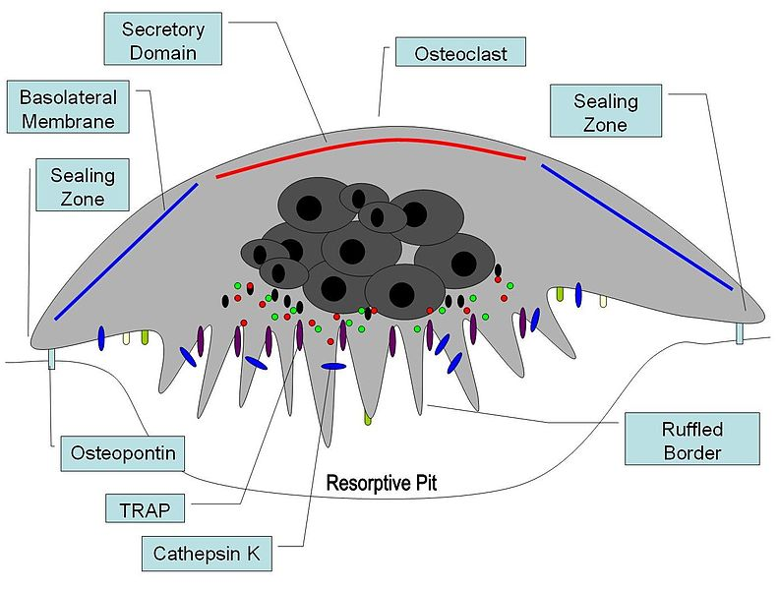
Οστεοκλάστες 2/2
“Osteoclast1”, από Cellpath διαθέσιμο με άδεια CC BY-SA 3.0

Slide 38
Δενδριτικά κύτταρα 1/4
Μεγάλα μονοπύρηνα.
Κυτταροπλασματικές προσεκβολές.
Κλαδιά δέντρου.
Άφθονα μιτοχόνδρια.
Όλο το σώμα.
Μετά το μυελό μεταναστεύουν (αδρανή).
Παρουσίαση αντιγόνων και μικροοργανισμών.

Slide 39
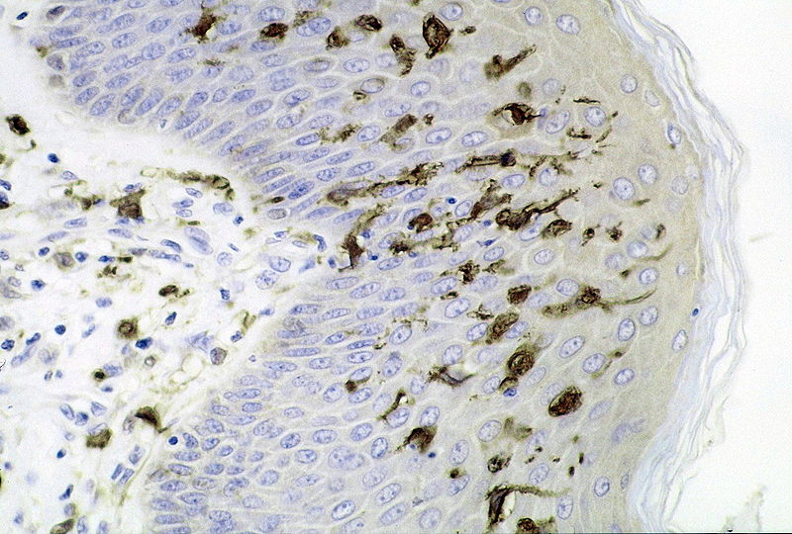
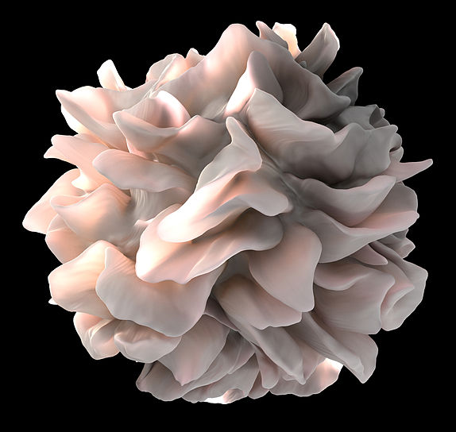
Δενδριτικά κύτταρα 2/4
“Dendritic cell revealed”, από CFCF διαθέσιμο ως κοινό κτήμα
“Dendritic cells”, από Haymanj διαθέσιμο ως κοινό κτήμα

Slide 40
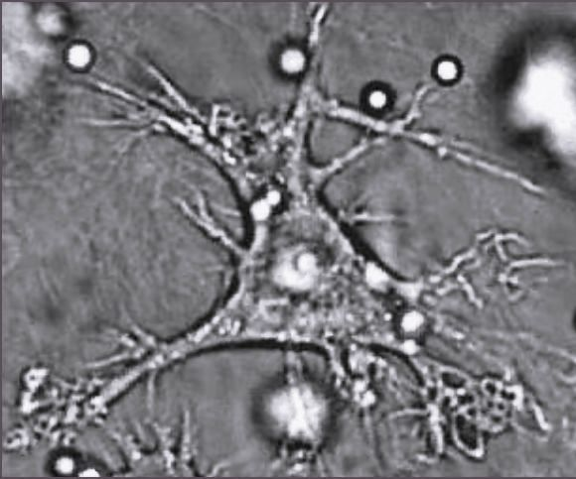
Δενδριτικά κύτταρα 3/4
“Dendritic cell”, από DO11.10 διαθέσιμο με άδεια CC BY 2.5

Slide 41
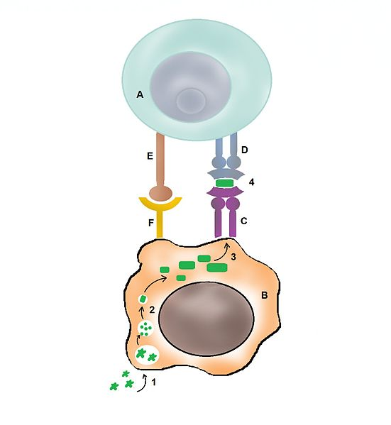
Δενδριτικά κύτταρα 4/4
“Antigen presentation by dendritic cell”, από File Upload Bot (Magnus Manske) διαθέσιμο με άδεια CC BY-SA 3.0

Slide 42
Τ-λεμφοκύτταρα 1/3
Αρχέγονα αιμοποιητικά κύτταρα μεταναστεύουν από το μυελό στο θύμο.
Μικρά κύτταρα.
Στρογγυλά μεγέθους 6-10μm.
Ωοειδή πυρήνα.
CD4 μόρια τάξης ΙΙ (MCH II).
CD8 μόρια τάξης Ι (MCH I).

Slide 43
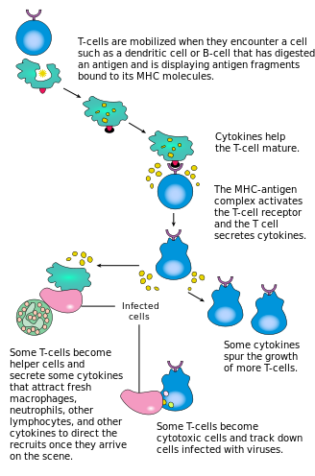
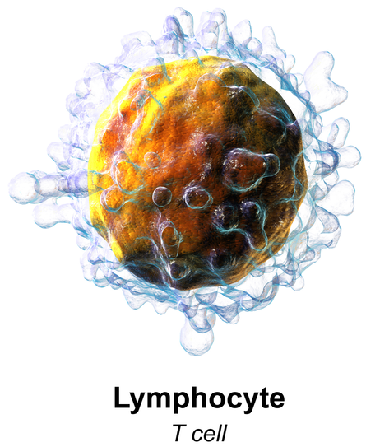
Τ-λεμφοκύτταρα 2/3
“Blausen 0625 Lymphocyte T cell”, από BruceBlaus διαθέσιμο με άδεια CC BY 3.0
T cell activation

Slide 44
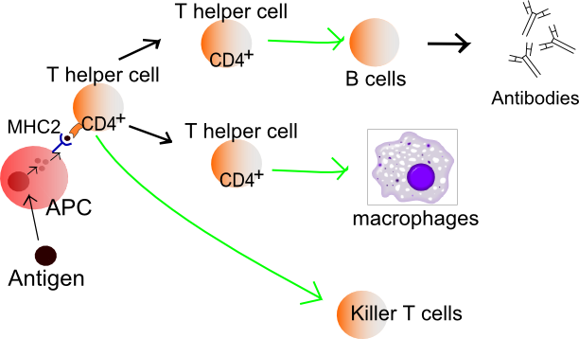
Τ-λεμφοκύτταρα 3/3
“Lymphocyte activation simple”, από Mikael Häggström διαθέσιμο ως κοινό κτήμα

Slide 45
Β-λεμφοκύτταρα 1/5
Τα Β- από τα Τ-λεμφοκύτταρα μορφολογικά δε διαφέρουν.
Λειτουργικές διαφορές.
Μετατρέπονται σε πλασματοκύτταρα 9-20μm.
Τελικό προϊόν είναι οι ανοσοσφαιρίνες.
Κύτταρα μνήμης.
Ταχεία απάντηση.

Slide 46
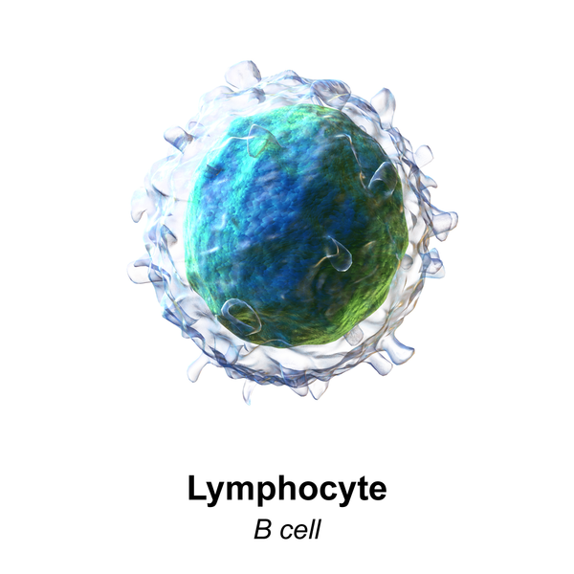
Β-λεμφοκύτταρα 2/5
“Blausen 0624 Lymphocyte B cell”, από BruceBlaus διαθέσιμο με άδεια CC BY 3.0

Slide 47
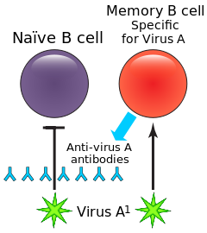
Β-λεμφοκύτταρα 3/5
“Original antigenic sin”, από Hazmat2 διαθέσιμο με άδεια CC BY-SA 3.0

Slide 48
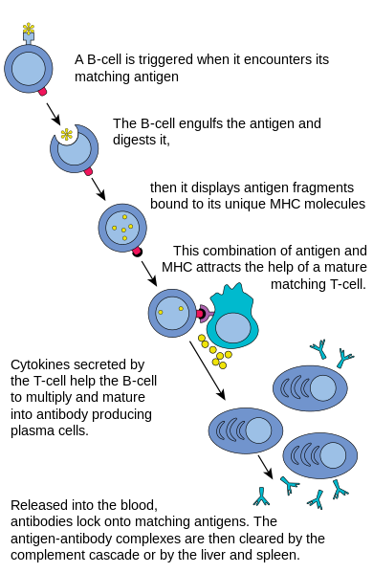
Β-λεμφοκύτταρα 4/5
“B cell activation”, από Fred the Oyster διαθέσιμο ως κοινό κτήμα

Slide 49
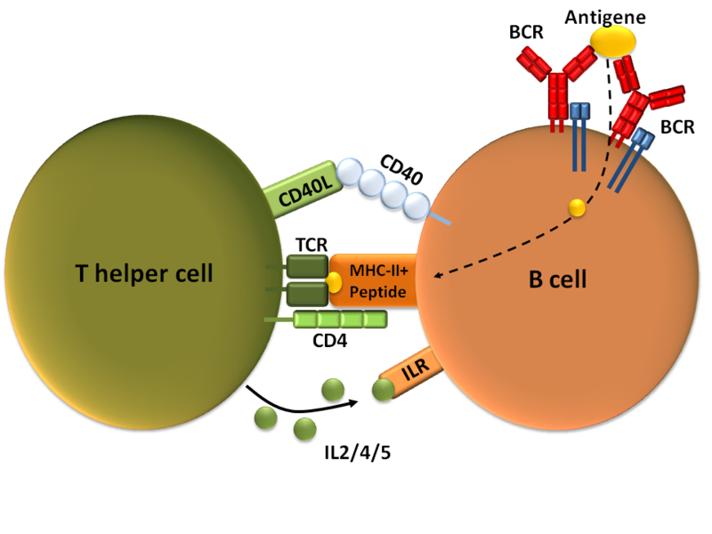
Β-λεμφοκύτταρα 5/5
“T-dependent B cell activation”, από Altaileopard διαθέσιμο ως κοινό κτήμα

Slide 50
Κύτταρα φυσικοί φονείς - ΝΚ
Μεγάλο αδρό πυρήνα.
Ωχρό κυτταρόπλασμα.
Λίγα ιώδη κοκκία (διαμέτρου 1-2μm).
Διάκριση παθολογικών από υγιή.
Συγγένεια με Τ-λεμφοκύτταρα.

Slide 51
Τέλος Ενότητας

Slide 52
Σημειώματα

Slide 53
Σημείωμα Αναφοράς
Copyright Τεχνολογικό Εκπαιδευτικό Ίδρυμα Αθήνας, Αναστάσιος Κριεμπάρδης 2014. Αναστάσιος Κριεμπάρδης. «Αιματολογία Ι (Θ). Ενότητα 6: Δομή και Λειτουργία των Λευκών Αιμοσφαιρίων ». Έκδοση: 1.0. Αθήνα 2014. Διαθέσιμο από τη δικτυακή διεύθυνση: ocp.teiath.gr.

Slide 54
Σημείωμα Αδειοδότησης
Το παρόν υλικό διατίθεται με τους όρους της άδειας χρήσης Creative Commons Αναφορά, Μη Εμπορική Χρήση Παρόμοια Διανομή 4.0 [1] ή μεταγενέστερη, Διεθνής Έκδοση. Εξαιρούνται τα αυτοτελή έργα τρίτων π.χ. φωτογραφίες, διαγράμματα κ.λ.π., τα οποία εμπεριέχονται σε αυτό. Οι όροι χρήσης των έργων τρίτων επεξηγούνται στη διαφάνεια «Επεξήγηση όρων χρήσης έργων τρίτων».
Τα έργα για τα οποία έχει ζητηθεί άδεια αναφέρονται στο «Σημείωμα Χρήσης Έργων Τρίτων».
[1] http://creativecommons.org/licenses/by-nc-sa/4.0/
Ως Μη Εμπορική ορίζεται η χρήση:
που δεν περιλαμβάνει άμεσο ή έμμεσο οικονομικό όφελος από την χρήση του έργου, για το διανομέα του έργου και αδειοδόχο
που δεν περιλαμβάνει οικονομική συναλλαγή ως προϋπόθεση για τη χρήση ή πρόσβαση στο έργο
που δεν προσπορίζει στο διανομέα του έργου και αδειοδόχο έμμεσο οικονομικό όφελος (π.χ. διαφημίσεις) από την προβολή του έργου σε διαδικτυακό τόπο
Ο δικαιούχος μπορεί να παρέχει στον αδειοδόχο ξεχωριστή άδεια να χρησιμοποιεί το έργο για εμπορική χρήση, εφόσον αυτό του ζητηθεί.

Slide 55
Επεξήγηση όρων χρήσης έργων τρίτων
©
Δεν επιτρέπεται η επαναχρησιμοποίηση του έργου, παρά μόνο εάν ζητηθεί εκ νέου άδεια από το δημιουργό.
διαθέσιμο με άδεια CC-BY
Επιτρέπεται η επαναχρησιμοποίηση του έργου και η δημιουργία παραγώγων αυτού με απλή αναφορά του δημιουργού.
διαθέσιμο με άδεια CC-BY-SA
Επιτρέπεται η επαναχρησιμοποίηση του έργου με αναφορά του δημιουργού, και διάθεση του έργου ή του παράγωγου αυτού με την ίδια άδεια.
διαθέσιμο με άδεια CC-BY-ND
Επιτρέπεται η επαναχρησιμοποίηση του έργου με αναφορά του δημιουργού.
Δεν επιτρέπεται η δημιουργία παραγώγων του έργου.
διαθέσιμο με άδεια CC-BY-NC
Επιτρέπεται η επαναχρησιμοποίηση του έργου με αναφορά του δημιουργού.
Δεν επιτρέπεται η εμπορική χρήση του έργου.
διαθέσιμο με άδεια CC-BY-NC-SA
Επιτρέπεται η επαναχρησιμοποίηση του έργου με αναφορά του δημιουργού
και διάθεση του έργου ή του παράγωγου αυτού με την ίδια άδεια.
Δεν επιτρέπεται η εμπορική χρήση του έργου.
διαθέσιμο με άδεια CC-BY-NC-ND
Επιτρέπεται η επαναχρησιμοποίηση του έργου με αναφορά του δημιουργού.
Δεν επιτρέπεται η εμπορική χρήση του έργου και η δημιουργία παραγώγων του.
διαθέσιμο με άδεια
CC0 Public Domain
Επιτρέπεται η επαναχρησιμοποίηση του έργου, η δημιουργία παραγώγων αυτού και η εμπορική του χρήση, χωρίς αναφορά του δημιουργού.
διαθέσιμο ως κοινό κτήμα
Επιτρέπεται η επαναχρησιμοποίηση του έργου, η δημιουργία παραγώγων αυτού και η εμπορική του χρήση, χωρίς αναφορά του δημιουργού.
χωρίς σήμανση
Συνήθως δεν επιτρέπεται η επαναχρησιμοποίηση του έργου.

Slide 56
Διατήρηση Σημειωμάτων
Οποιαδήποτε αναπαραγωγή ή διασκευή του υλικού θα πρέπει να συμπεριλαμβάνει:
το Σημείωμα Αναφοράς
το Σημείωμα Αδειοδότησης
τη δήλωση Διατήρησης Σημειωμάτων
το Σημείωμα Χρήσης Έργων Τρίτων (εφόσον υπάρχει)
μαζί με τους συνοδευόμενους υπερσυνδέσμους.

Slide 57
Χρηματοδότηση
Το παρόν εκπαιδευτικό υλικό έχει αναπτυχθεί στo πλαίσιo του εκπαιδευτικού έργου του διδάσκοντα.
Το έργο «Ανοικτά Ακαδημαϊκά Μαθήματα στο ΤΕΙ Αθηνών» έχει χρηματοδοτήσει μόνο την αναδιαμόρφωση του εκπαιδευτικού υλικού.
Το έργο υλοποιείται στο πλαίσιο του Επιχειρησιακού Προγράμματος «Εκπαίδευση και Δια Βίου Μάθηση» και συγχρηματοδοτείται από την Ευρωπαϊκή Ένωση (Ευρωπαϊκό Κοινωνικό Ταμείο) και από εθνικούς πόρους.

